Slide 1

Presentazione Finale
Team 3
Team Members
Antonio Cesarano
Fabio Napoli
Alfonso Piscitelli
Angelo Rufino
Project Manager
Linda Di Geronimo

Slide 2
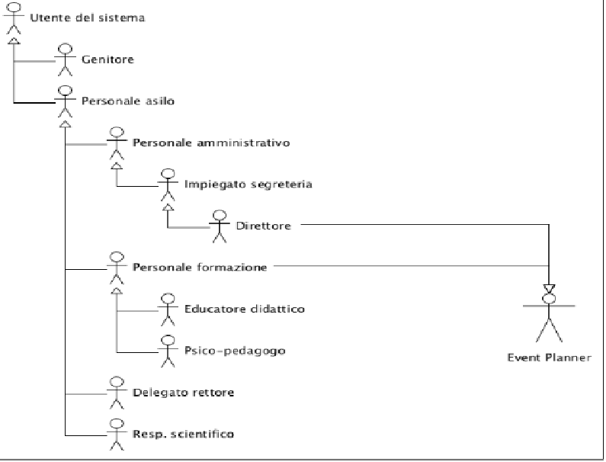
Gli attori del sistema

Slide 3
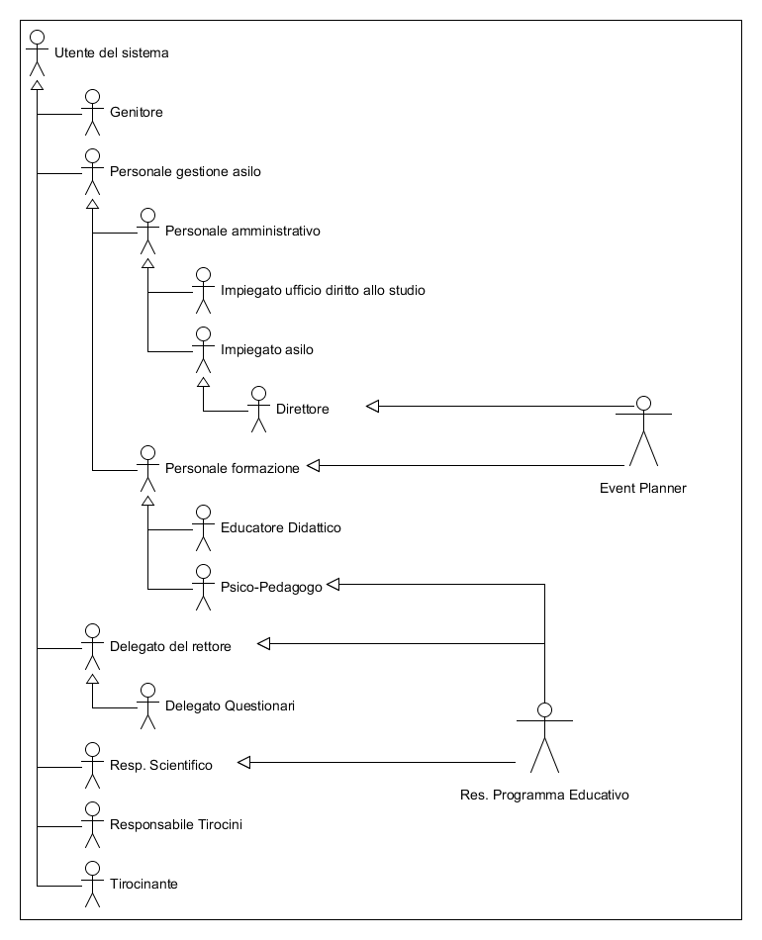
Nuovi attori

Slide 4
Scenari identificativi del sistema
Nome Scenario | Compilazione Questionario
Attori partecipanti
Flusso degli eventi
Tracciabilità Nome file: SC_H_58_Compilazione questionario

Slide 5
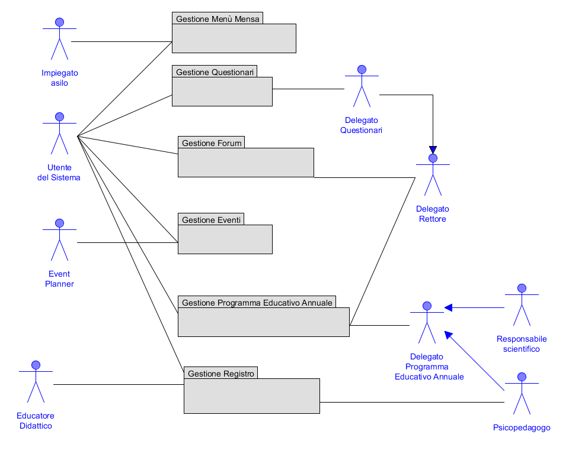
Use Case Diagram
Primo Livello di Astrazione
Notes:
Sottolineate sono le funzionalità implementate, perché avevano un priorità più elevata rispetto alle altre
Sottolineate in blu scuro, funzionalità di cui si parlerà nella presentazione perché più rappresentative e migliori dell’intero progetto

Slide 6
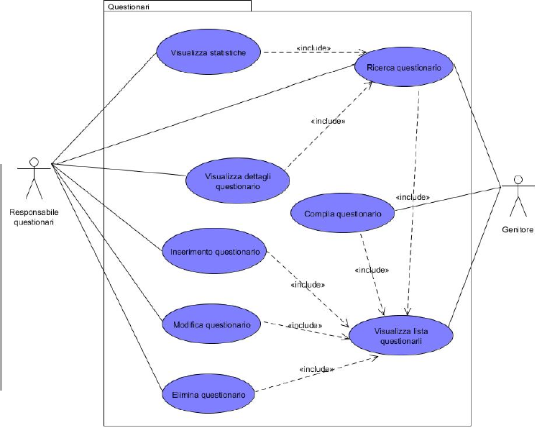
Use Case Diagram Questionari
Secondo Livello di Astrazione, Prima Versione

Slide 7
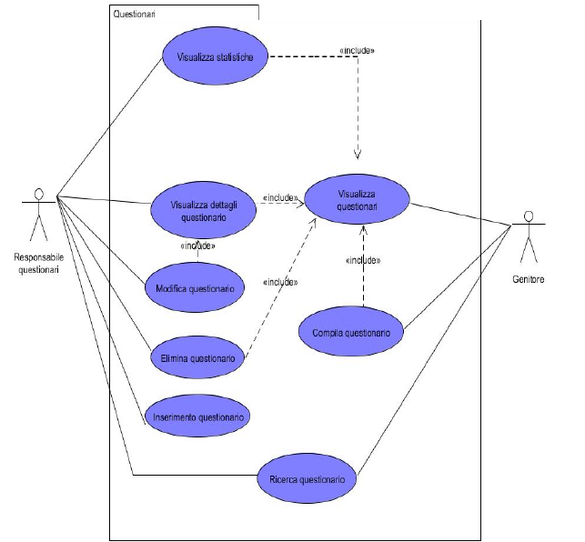
Use Case Diagram Questionari
Secondo Livello di Astrazione, Ultima Versione

Slide 8
Use Case identificativi del sistema 1.0
Nome Use Cse | Compilazione questionario
Specializza
Attori partecipanti
Entry Condition
Flusso degli eventi
Exit Condition
Exception Condition
Requisiti qualitativi
Tracciabilità Nome file: UC_H_58_Compilazione questionario

Slide 9
Use Case identificativi del sistema 4.0
Nome Use Cse | Compilazione questionario
Specializza
Attori partecipanti
Entry Condition
Flusso degli eventi
Exit Condition
Exception Condition
Requisiti qualitativi
Tracciabilità Nome file: UC_H_58_Compilazione questionario

Slide 10
Pro\Contro del RAD

Slide 11
Divisione in Sottosistemi
Prima Versione

Slide 12
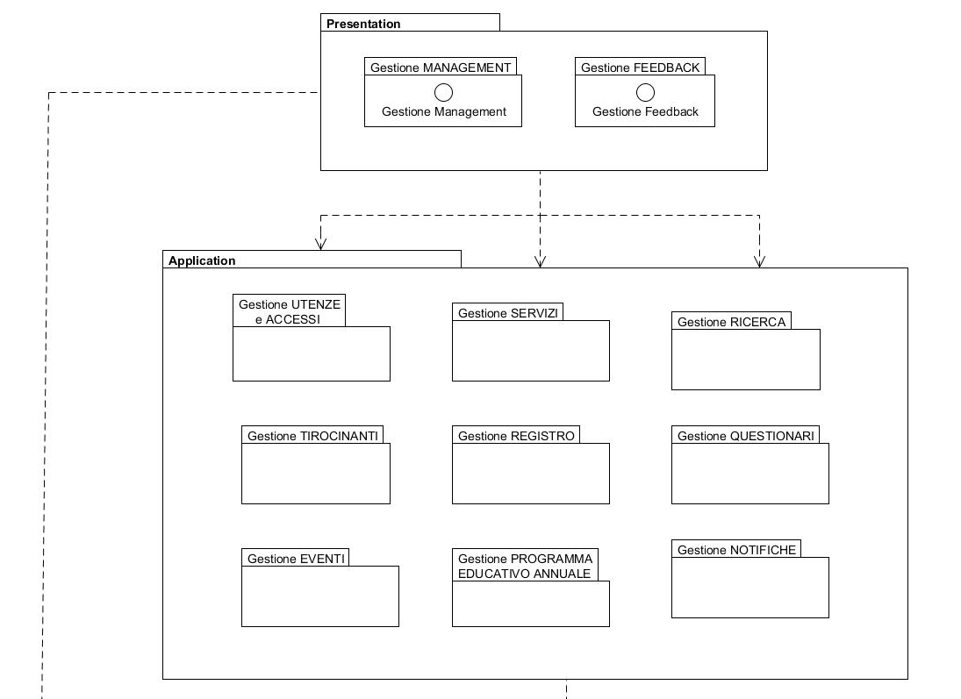
Divisione in Sottosistemi
Ultima Versione

Slide 13
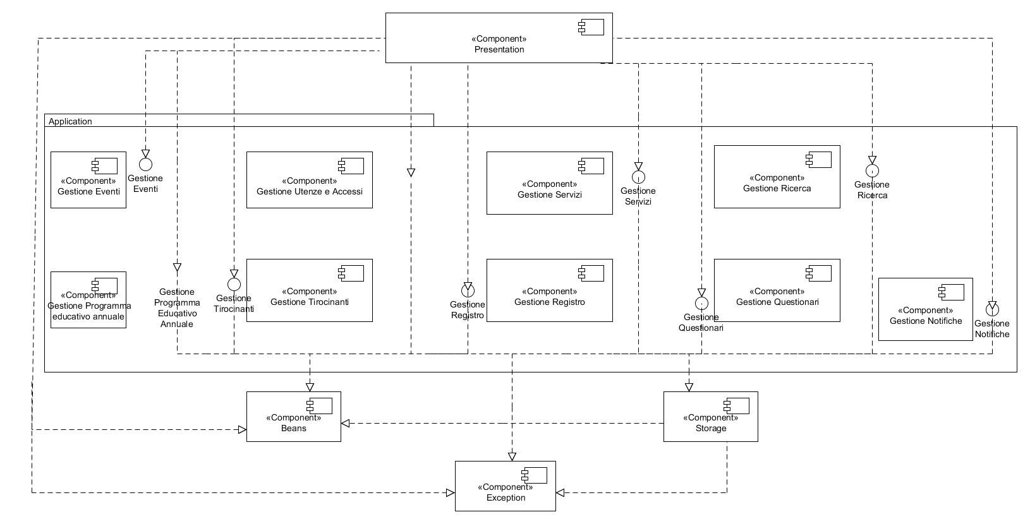
Component Diagram

Slide 14

Gestione dei dati persistenti
Il sistema @silo usa, per la gestione dei dati persistenti, un Database relazionale. Il DBMS scelto è MySql.
L'utilizzo di MySQL ha facilitato l'integrazione del sistema col database anche grazie a componenti esistenti come JDBC.

Slide 15
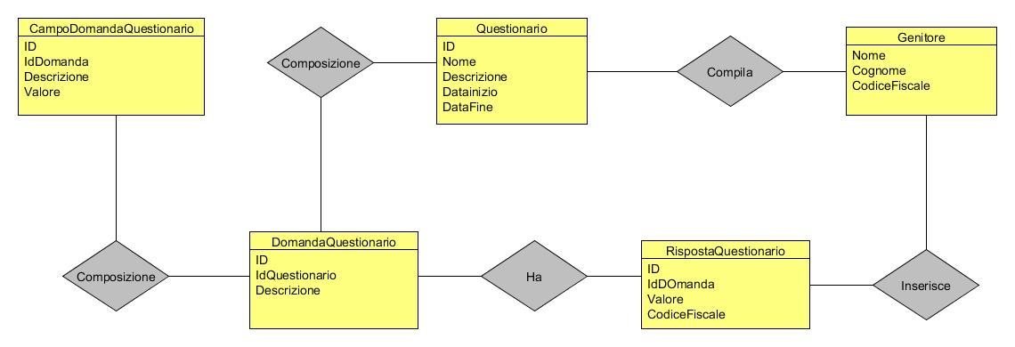
ER Questionari

Slide 16
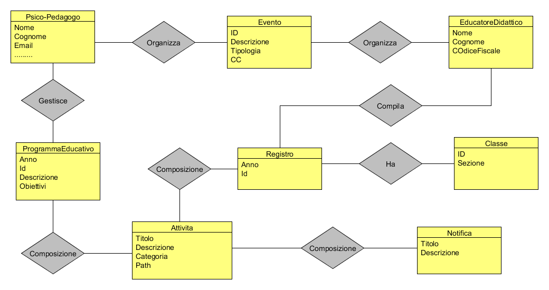
ER Registro – Eventi

Slide 17
Pro\Contro SDD

Slide 18


Obiettivi di design
Funzionalità Questionario
Problema:
Dare la possibilità di compilare questionari in cui i genitori possono esprimere un giudizio sulla qualità del servizio
Permettendo statistiche

Slide 19



Obiettivi di design
Funzionalità Questionario (2)
Garantendo:
Usabilità
Performance
Sicurezza

Slide 20


Obiettivi di design
Funzionalità Questionario, Trade Offs
Sicurezza
VS
Usabilità

Slide 21


Obiettivi di design
Funzionalità Questionario, Trade Offs
Build
VS
Buy

Slide 22


Obiettivi di design
Funzionalità Questionario, Trade Offs
Build VS Buy
Build
PRO
Progettazione e realizzazione ad hoc
CONTRO
Oneroso impiego di risorse

Slide 23


Obiettivi di design
Funzionalità Questionario, Trade Offs
Build VS Buy (2)
Buy
PRO
Immediato
CONTRO
Poco personalizzabile
Costoso
Bassa usabilità
Bassa qualità

Slide 24


Obiettivi di design
Funzionalità Forum
Problema:
Consentire comunicazione diretta tra Genitori e Asilo

Slide 25
Obiettivi di design
Funzionalità Forum, Trade Offs
Anche in questo caso…
Build
VS
Buy

Slide 26
Obiettivi di design
Funzionalità COTS Forum
Funzionalità\ Caratteristica | Importanza (min 1 max 5)
Possibilità di integrare gli account di Atsilo facilmente | 4
Funzionalità di inserimento, modifica, cancellazione spostamento argomenti e commenti | 5
Usabilità lato utente forum | 5
Usabilità lato amministratore forum | 4
Funzionalità di gestione sicurezza e privacy. Facilità di inserire criteri di sicurezza lato amministrazione | 5
Open source | 5
Free | 5
Conoscenze dei team members sulla componente | 4
Notes:
Spiegare cosa si intende per integrazione account

Slide 27
Obiettivi di design
Funzionalità COTS Forum (2)
Funzionalità caratteristica \Componente | Forum di forum free o di free forum | Phpbb | Simple machine forums | Vbulletin
Possibilità di integrare gli account di Atsilo facilmente | 1 | 4 | 0 | 5
Funzionalità di inserimento, modifica, cancellazione spostamento argomenti e commenti | 5 | 5 | 5 | 5
Usabilità lato utente forum | 4 | 5 | 5 | 5
Usabilità lato amministratore forum | 3 | 4 | 4 | 3
Funzionalità di gestione sicurezza e privacy. Facilità di inserire criteri di sicurezza lato amministrazione | 4 | 5 | 5 | 5
Open source | 0 | 5 | 0 | 0
Free | 3 | 5 | 5 | 0
Conoscenze dei team members sulla componente | 3 | 4 | 0 | 1

Slide 28

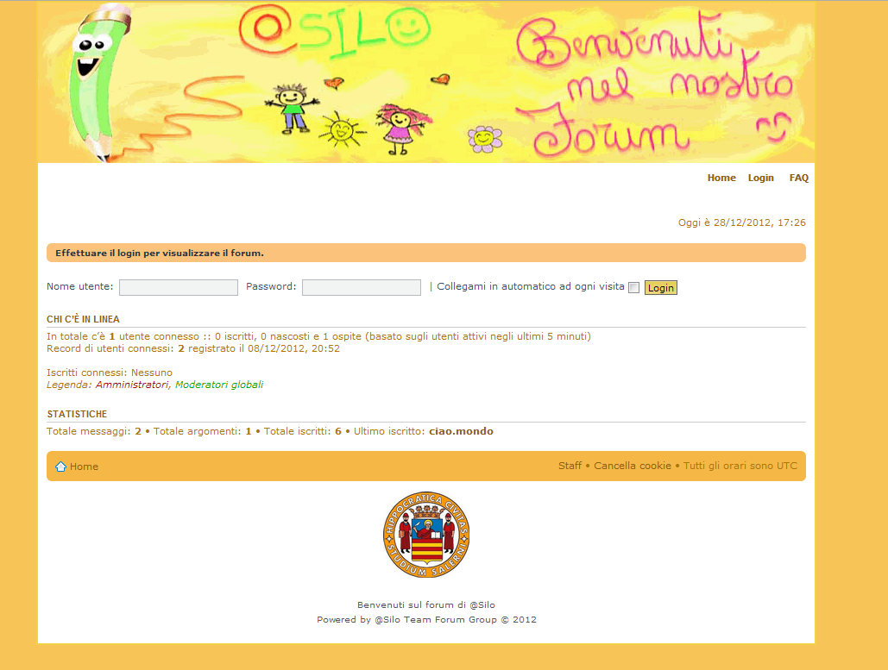
Obiettivi di design
Funzionalità COTS Forum (3)
Data la tabella vista in precedenza
Si è scelto phpbb

Slide 29
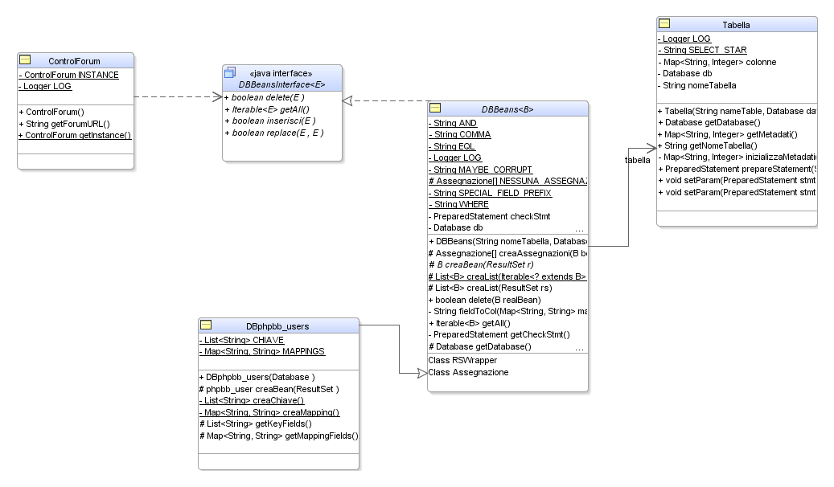
Riuso
Design Pattern, Forum

Slide 30
Mapping Da Contratti ad Eccezioni
Non sono state controllate le invarianti
Non avrebbe Individuato molti bug perché:
Il testing di unità è stato eseguito dallo sviluppatore stesso
Molto ridondate.
OCL classe ControlQuestionario
metodo inserisciDomanda(int IdQuestionario, Domanda domanda)
* @pre idQuestionario>0 AND domanda != null * @post questionario.getDomande.size()=@pre questionario.getDomande.size() +1

Slide 31
Pro\Contro del ODD

Slide 32
Obiettivi di Implementazione
Collegamento slide precedenti

Slide 33
DEMO

Slide 34
Pro\Contro implementazione
Elevata complessità
Porzioni di codice poco commentate
I sottosistemi con priorità medio/bassa non sono stati implementati
E’ possibile migliorare il sistema con ulteriori operazioni di refactoring, per migliorarne la leggibilità e la complessità.

Slide 35
Testing di integrazione
sul sistema Kids

Slide 36

Conclusioni
Cosa è andato per il verso giusto

Slide 37

Conclusioni
Cosa è andato per il verso sbagliato

Slide 38
Conclusioni
Cosa faremo nel prossimo progetto che non abbiamo fatto:

Slide 39
Conclusioni
Quanto reputiamo buono il nostro sottosistema:

